Slide 1
নির্দেশনা স্লাইড
এই পাঠটি শ্রেণি কক্ষে উপস্থাপনের সময় প্রয়োজনীয় নির্দেশনা প্রতিটি স্লাইডের নিচে Slide Note সংযোজন করা হয়েছে । আশা করি সম্মানিত শিক্ষকগণ পাঠটি উপস্থাপনের পূর্বে উল্লেখিত Note দেখে নিবেন। এছাড়াও শিক্ষক প্রয়োজনবোধে তাঁর নিজস্ব কৌশল প্রয়োগ করতে পারবেন।

Slide 2
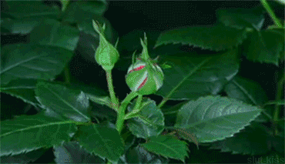
স্বা
গ
ত
ম

Slide 3
পরিচিতি
শিক্ষক পরিচিতি
পাঠ পরিচিতি
শ্রেণীঃ দশম
বিষয়ঃ ফার্ম মেশিনারী
অধ্যায়ঃ ১.6
প্রকৌঃ মোঃ শফি উদ্দীন
ইন্সট্রাক্টর (ফার্ম মেশিনারী)
shofiuddintsc@gmail.com
01730-878558 01619346487
Shofi Uddin agro Machinery
Shofi Uddin Shofi Uddin
M / IEB 19010
পাঠের বিষয়বস্তুঃ
বাহিরে পেচ কাটা

Slide 4
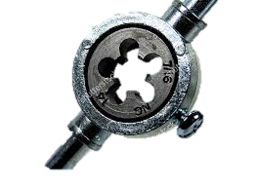
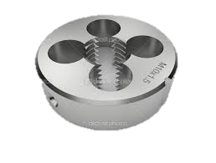
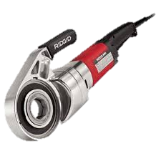
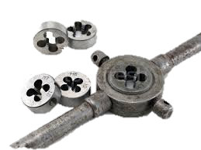
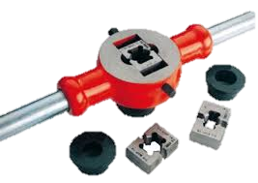
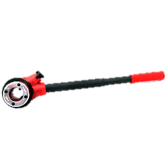
চিত্র গুলি মনোযোগ দিয়ে লক্ষ্য কর।

Slide 5
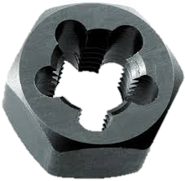
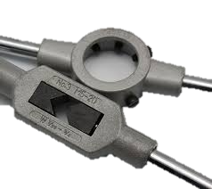
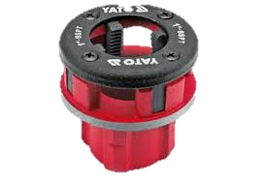
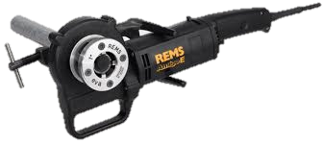
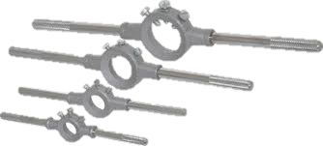
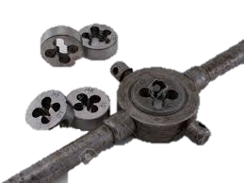
এগুলো কিসের চিত্র?
এগুলো সবই থ্রেড বা প্যাঁচ কাঁটার টুলস।
তাহলে আজকের পাঠ কি হতে পারে বলতে পার?

Slide 6
আজকের পাঠ
ডাই (Die)

Slide 7
শিখনফল
এ পাঠ শেষে শিক্ষার্থীরাঃ-
ডাই কাকে বলে বলতে পারবে।
ডাই এর প্রকারভেদ লিখতে পারবে।
ডাই এর প্রক্রিয়া বর্ণনা করতে পারবে।

Slide 8
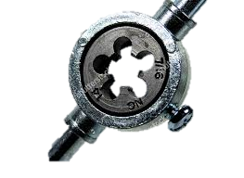
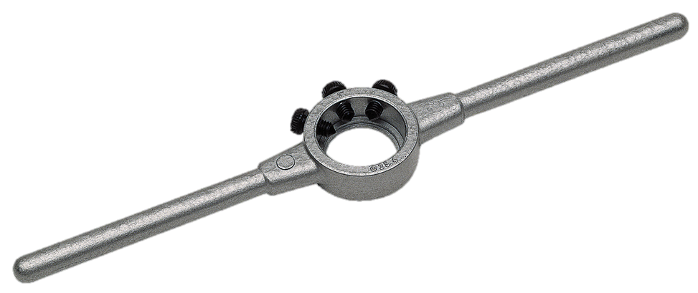
ডাই (Die)
ডাই এক প্রকার কাটিং টুলস যা গোলাকার বস্তুর বাহিরে
উপরিভাগে স্ক্রু-থ্রেড বা প্যাঁচ কাটার কাজে ব্যবহার করা হয়।

Slide 9
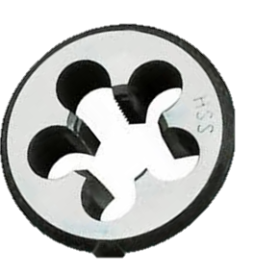
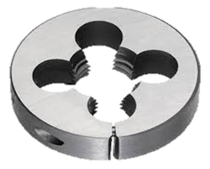
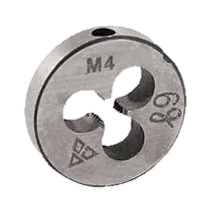
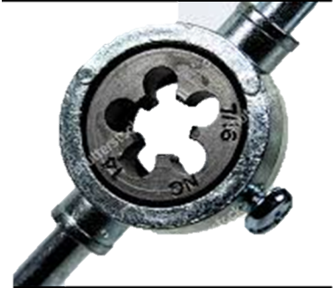
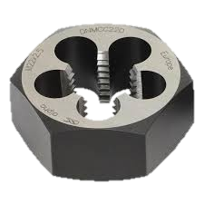
ডাই-এর প্রকারভেদ
ডাই
সলিড ডাই
অ্যাডজাস্টেবল ডাই
রাউন্ড স্প্লিট ডাই
স্টক ডাই
স্কায়ার ডাই
ডাইনাট
স্ক্রু-প্লেট

Slide 10
ডাই দ্বারা থ্রেড কাটিং

Slide 11
ডাই ভেঙ্গে কারণ
ডাই স্টক এক হাত দিয়ে ঘুরালে ।
প্রয়োজনে লুব্রিক্যান্ট ব্যবহার না করলে।
ডাই ঘুরাবার সময় ডাইস্টক ভূমির সমান্তরাল না থাকলে।
ডাই দ্বারা থ্রেড কাঁটার সময় কিছুক্ষন পর পর ডাই স্টককে
বাম দিকে না ঘুরালে চিপ আটকে ডাই ভেঙ্গে যায়।

Slide 12
ডাই ও ট্যাপ এর পার্থক্য
ডাই | ট্যাপ
১) গোলাকার বস্তুর বাহিরে স্ক্রু-থ্রেড বা প্যাঁচ উৎপন্ন করতে ব্যবহার করা হয়। | ১) গোলাকার বস্তুর ছিদ্রের ভিতরে স্ক্রু-থ্রেড বা প্যাঁচ উৎপন্ন করতে ব্যবহার করা
২) ডাই সেটে একটি ডাই থাকে। | ২) ট্যাপ সেটে ৩টি ট্যাপ থাকে।
৩) এটা চ্যাপ্টা হয়। | ৩) এর শ্যাংক অংশ গোল এবং মাথা বর্গাকার হয়।

Slide 13
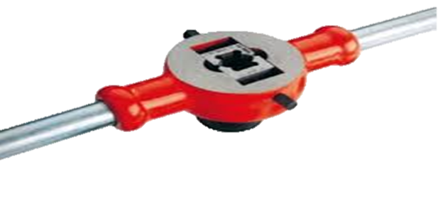
ডাই স্টক
সলিড ও অ্যাডজাস্টেবল এই দুই রকম ডাইকে ঘুরানোর জন্য হাতল ওলা এক প্রকার টুলস ব্যবহার করা হয় । এই টুলসের মাঝখানে ডাই বসানো যায় এই প্রকার টুলসকেই ডাই স্টক বলা হয়।

Slide 14
একক কাজ
ডাই এর কাজ কি?

Slide 15
দলীয় কাজ
ডাই এবং ট্যাপের মধ্যে পার্থক্য কী?

Slide 16
মূল্যায়ন
ডাই বলতে কি বুঝায়?
ডাই স্টক কী?
ডাইকে কত ভাগে ভাগ করা যায়?

Slide 17
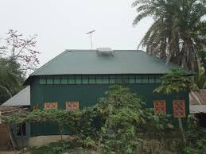
বাড়ীর কাজ
ডাই চালনায় সতর্কতা লিখে আনবে।

Slide 18
সকলকে
ধন্যবাদ

